Slide 1
Parking Hibridna Web Aplikacija
Profesor:
Dragan Stojanovic
Predmet:
Mobilni sistemi I servisi
Studenti:
Nikola Stevanovic 14525
Milos Aksentijevic 14245

Slide 2
Opste karakteristike aplikacije
Cilj aplikacije:
Cilj ove aplikacije je da vam na mobilnim uredjajima omoguci pronalazenje parkiralista, cuvanje mesta gde ste parkirali, kao i pronalazenje puta do vaseg auta. Uz to pruza mogucnost cuvanja istorije parking mesta na kojima ste se parkirali.

Slide 3
Opste karakteristike aplikacije
Tehnologije koje su koriscene:
- HTML5 + XML
- CSS3
- Java Script + jQuery
- PhoneGap(cordova)
- Canvas
- WebStorage
- Geolocation…

Slide 4
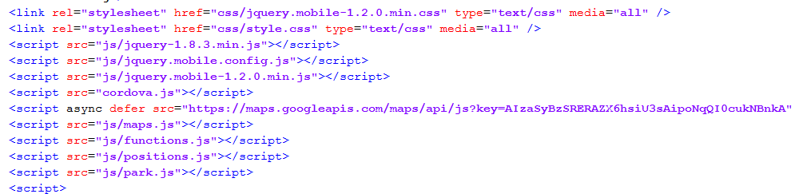

Opis bitnih delova koda
Na slikama kroz komentare ukratko su opisani najbitniji delovi koda.
Index.html Fajl, prikljucene skripte I css fajlovi. Definicija dugmica I njihovi pozivi

Slide 5
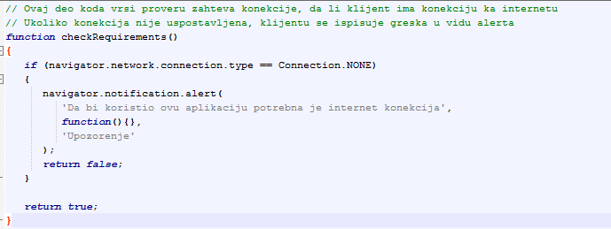
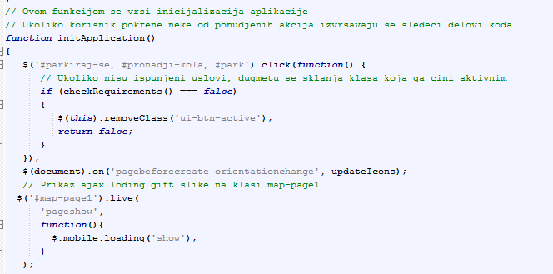
Functions.js fajl

Slide 6
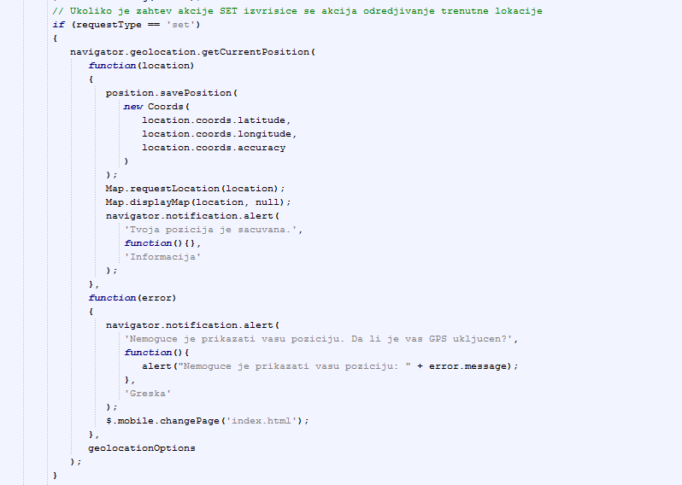

Slide 7
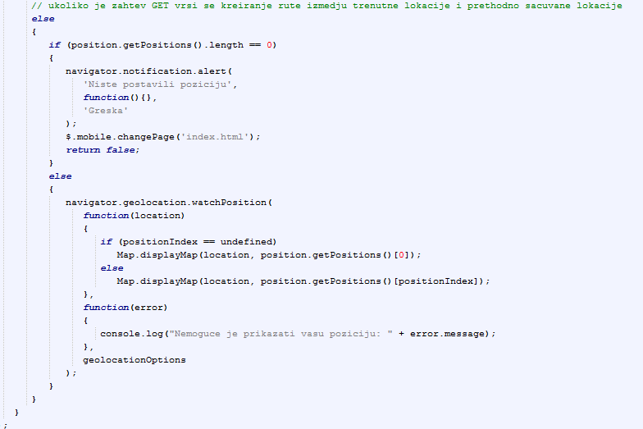
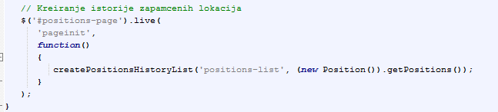

Slide 8
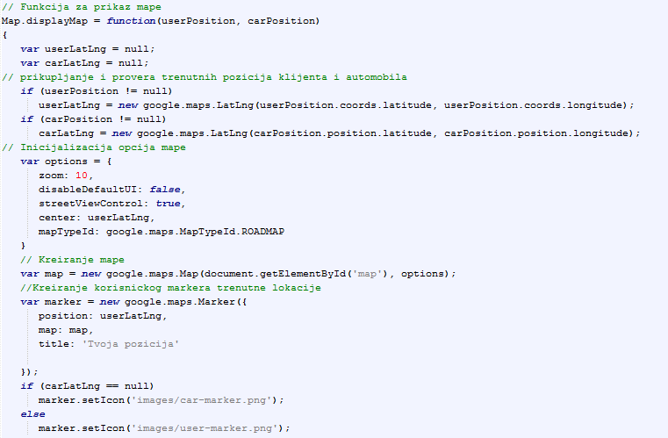
Map.js fajl

Slide 9
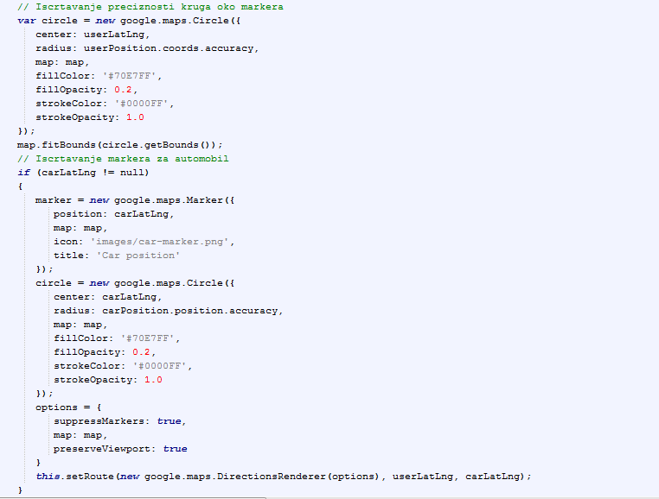

Slide 10
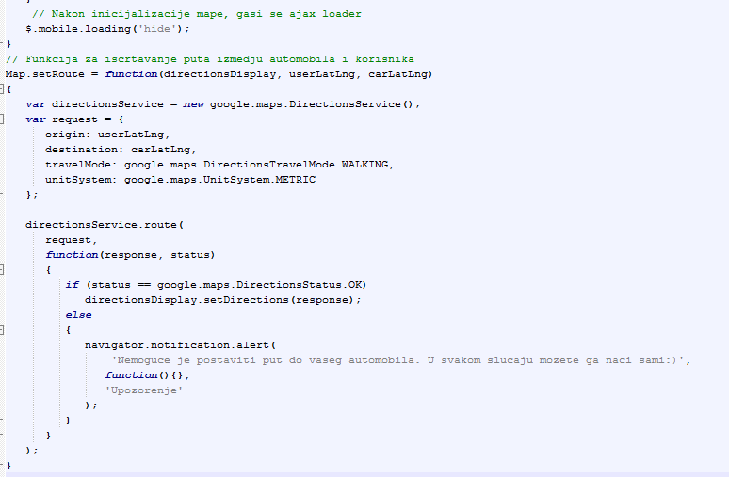
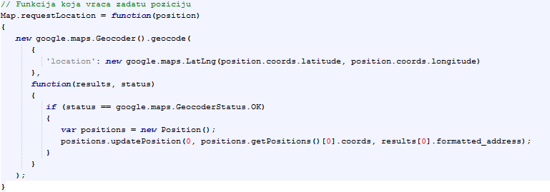

Slide 11
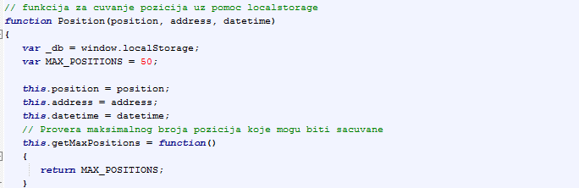
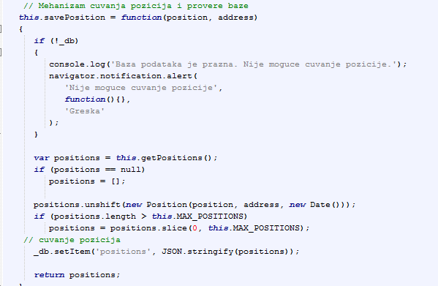
Positions.js fajl

Slide 12
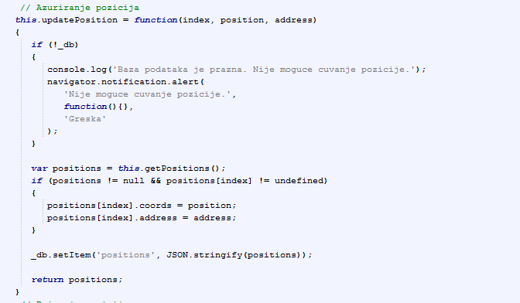
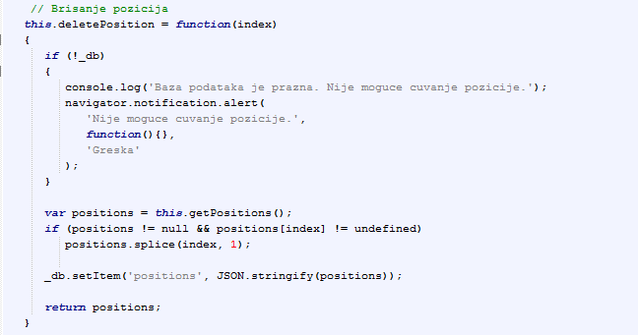

Slide 13
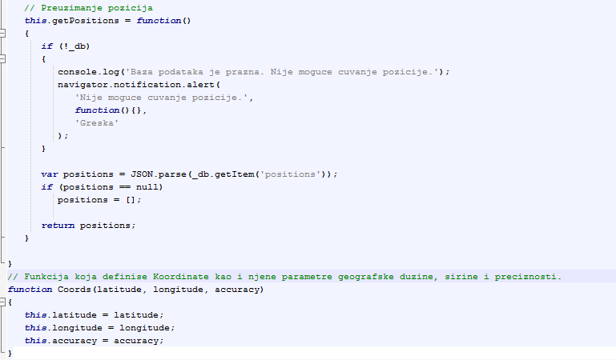

Slide 14
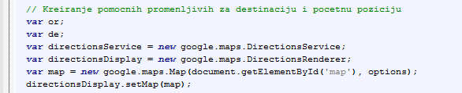

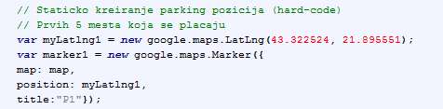

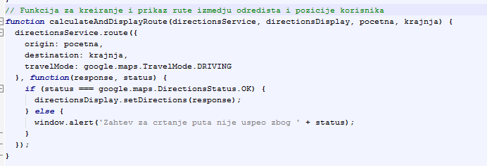
Park.js fajl

Slide 15
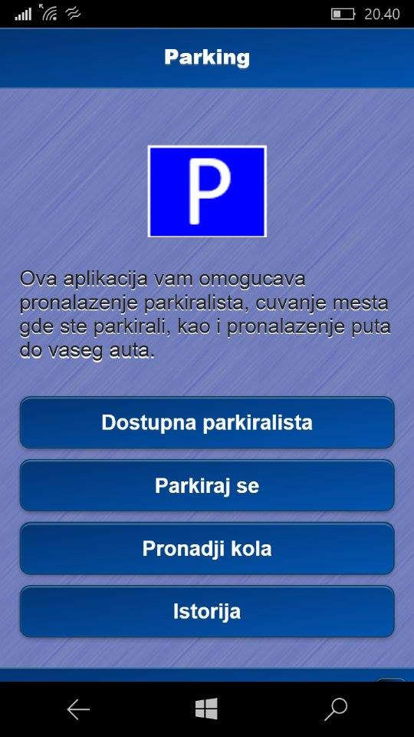
Izgled I testiranje aplikacije
U phoneGap developeru proverena je funkcionalnost aplikacije.
Pocetna strana aplikacije

Slide 16
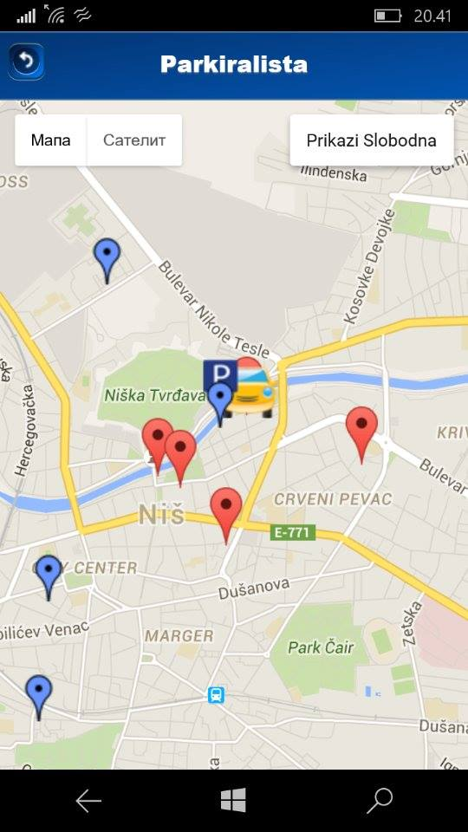
Prikaz parkiralista na mapi sa trenutnom pozicijom

Slide 17
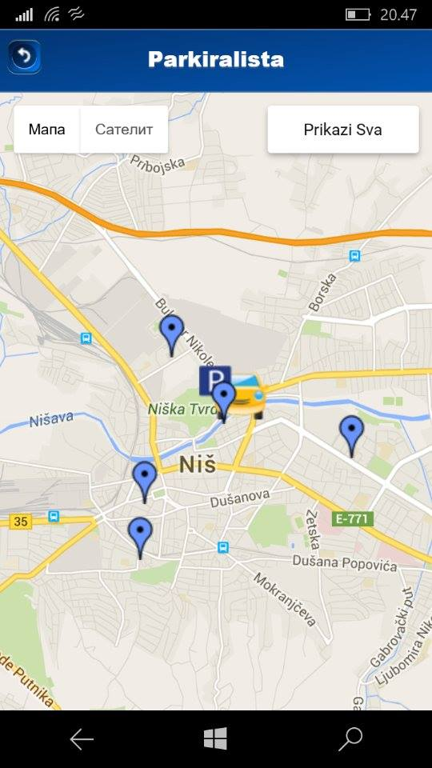
Klikom na dugme prikazi sloboda, prikazuju se samo parkiralista koja se ne placaju.

Slide 18
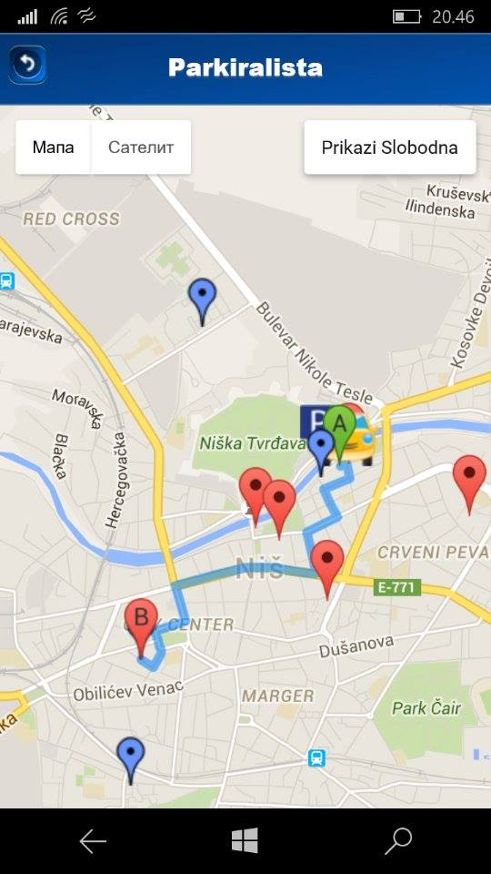
Klikom na marker nekog parkiralista iscrtava se ruta do njega. Mod iscrtavanja je DRIVIG.

Slide 19
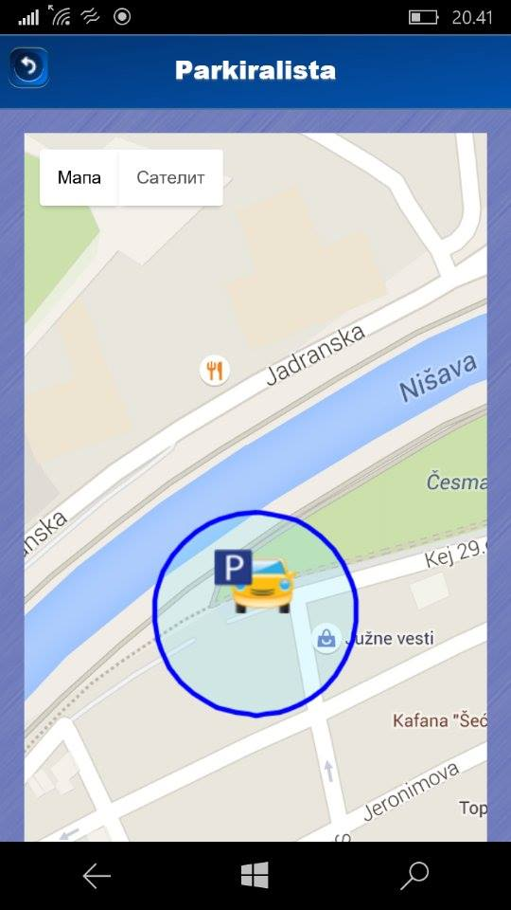
Druga opcija “Parkiraj se” vrsi cuvanje trenutne pozicije.

Slide 20
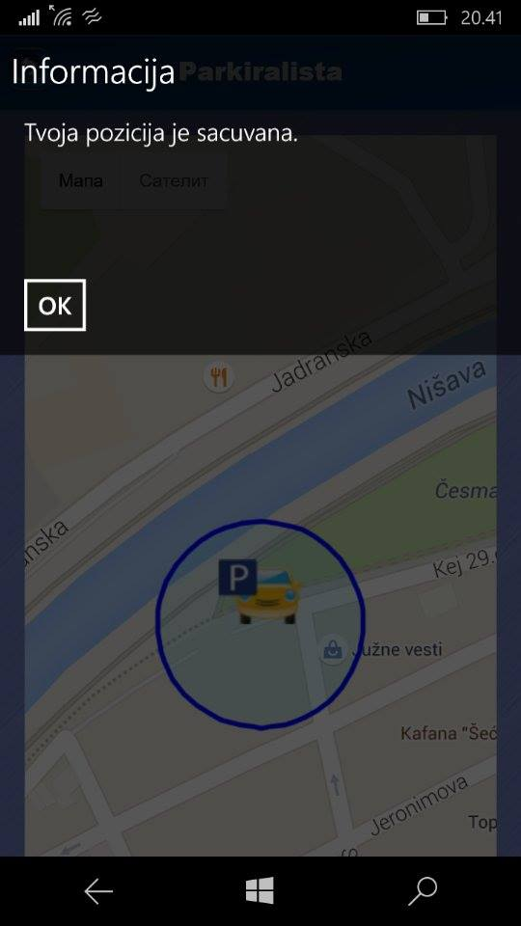
Alert kada je pozicija uspesno sacuvana

Slide 21
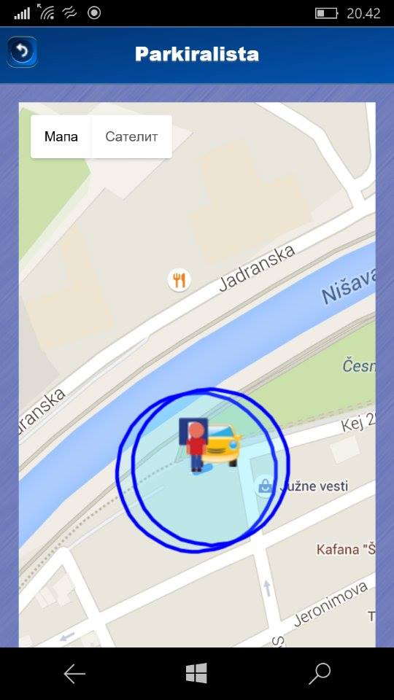
Opcija “Pronadji Auto”, vrsi iscrtavanje rute izmedju automobila I vase trenutne pozicije.

Slide 22
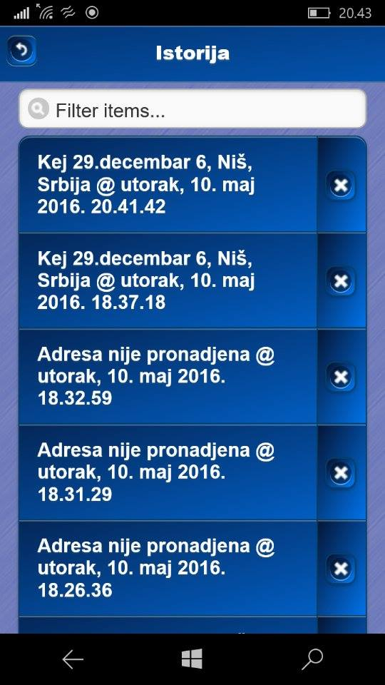
Opcija “Istorija” ispisuje sve zapamcene pozicije. Klikom na neku od ponudjenih pozicija ocitava se mapa sa tom pozicijom.

Slide 23
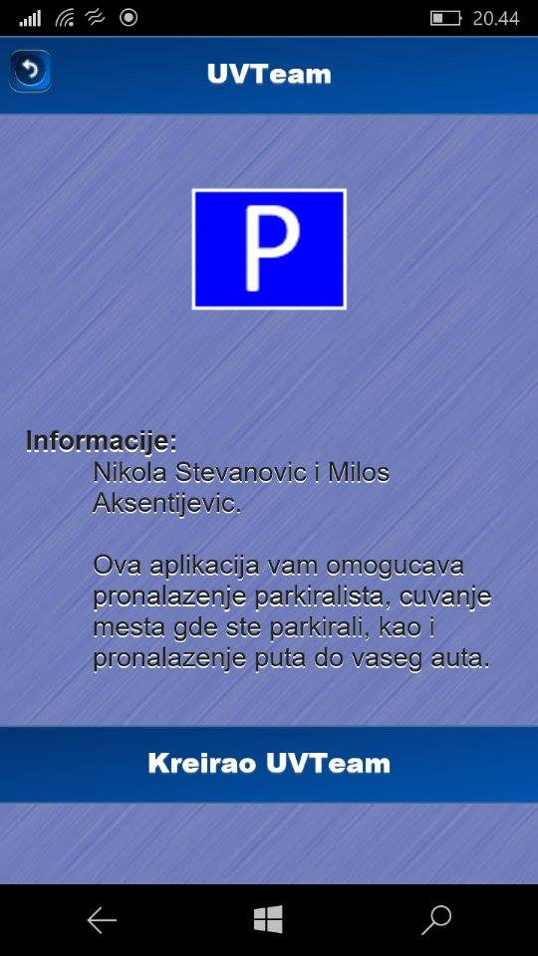
Stranica sa informacija o aplikaciji I timom koji je pravio aplikaciju.

Slide 24
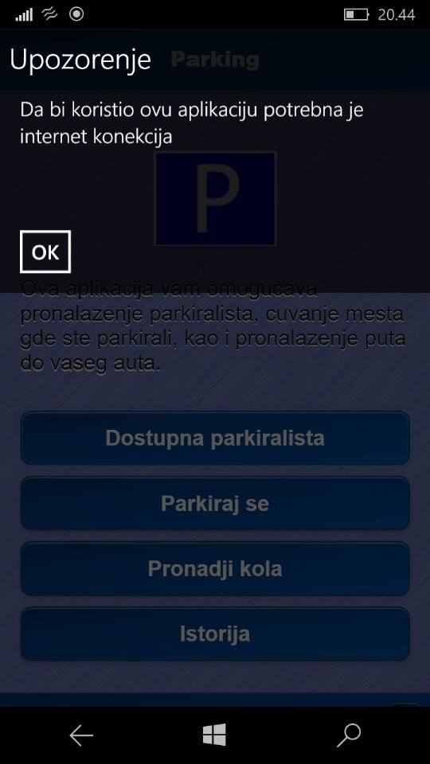
Upozorenje ukoliko korisnik nema vezu sa internetom

Slide 25
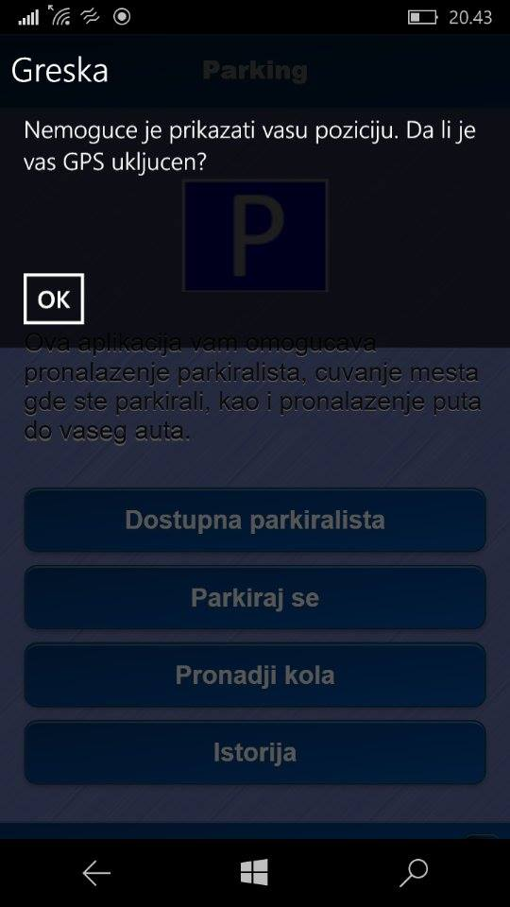
Upozorenje ukoliko korisnik nije omogucio GPS na svom uredjaju

